Slide 1
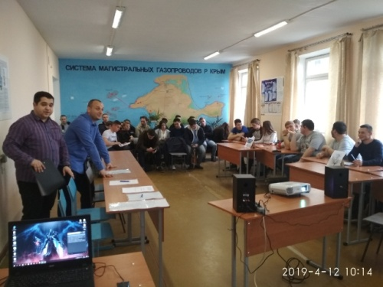
Конкурс-игра «Лучший по профессии»

Slide 2
12 апреля 2019 года проведена конкурс-игра среди обучающихся 4-го курса (группы Г-43 и Г-44). Мероприятие запланировано в рамках проведения недели цикловой методической комиссии №4 дисциплин профессионального цикла по специальности 08.02.08 Монтаж и эксплуатация оборудования и систем газоснабжения.

Slide 3
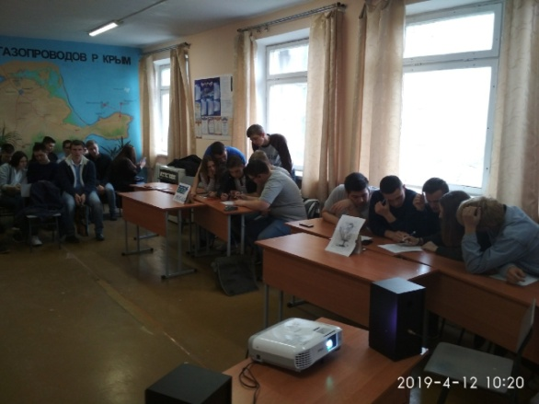
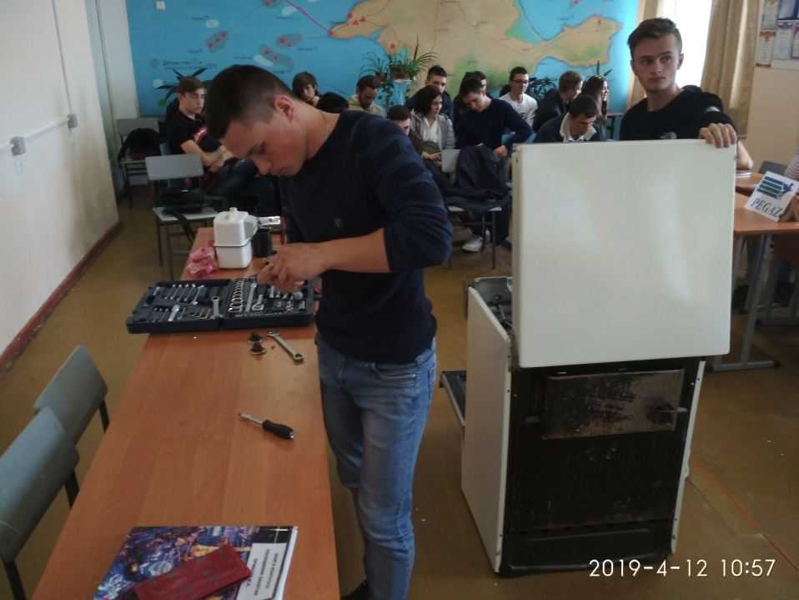
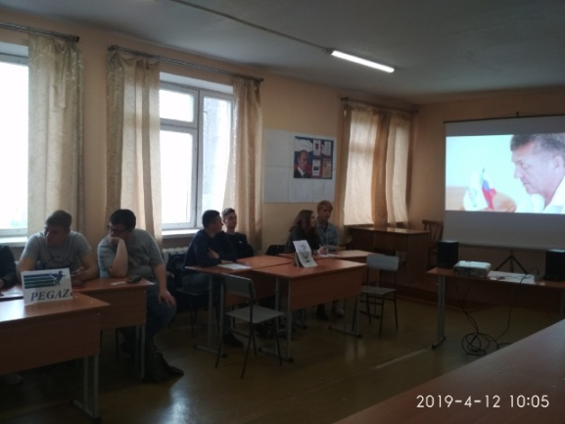
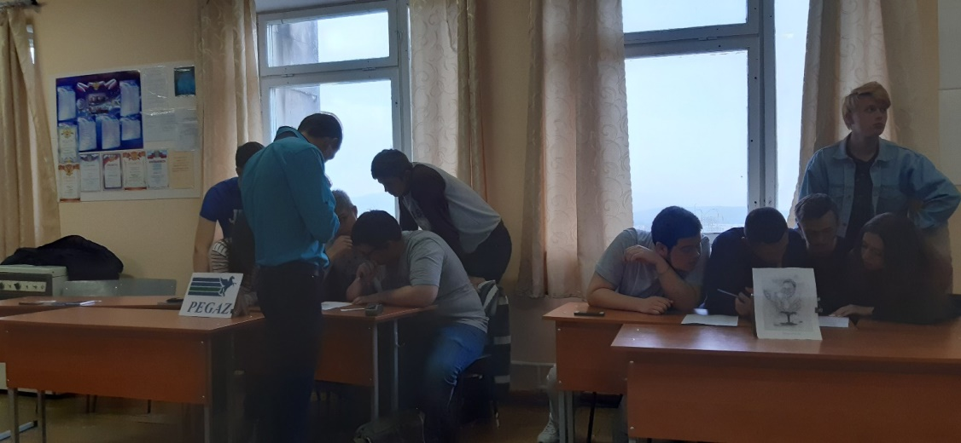

Slide 4
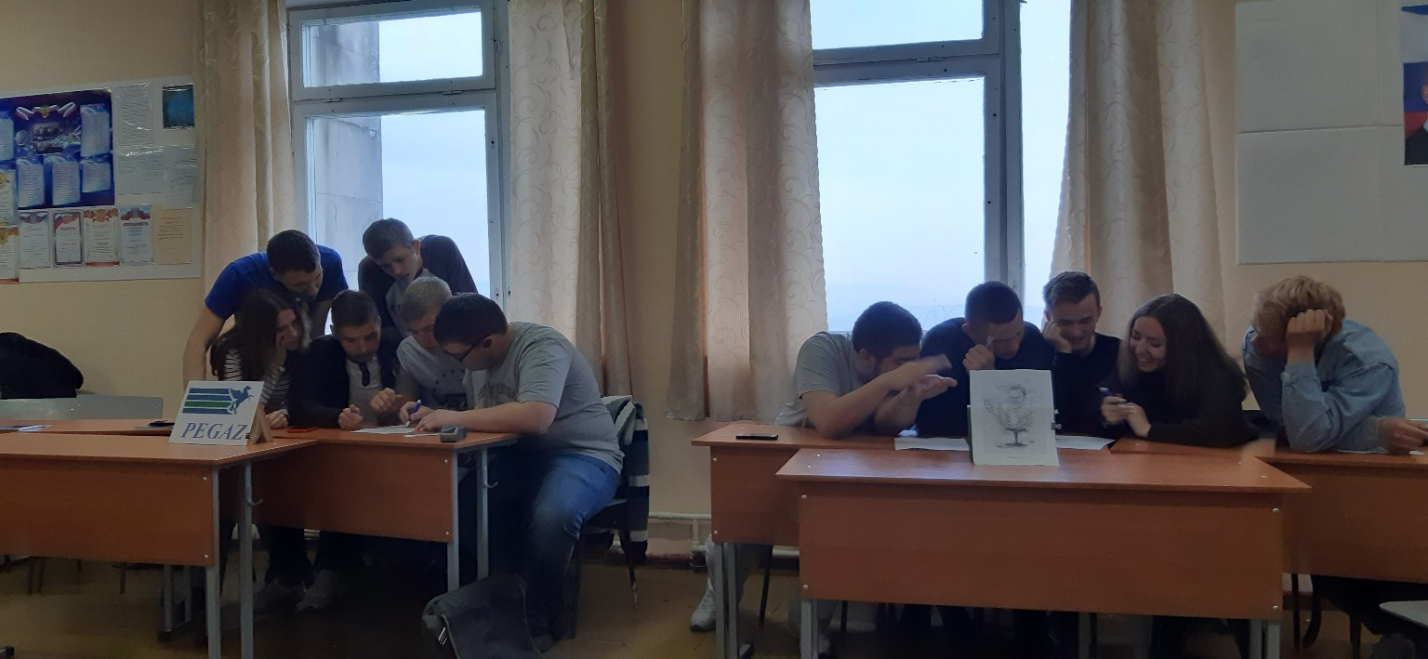
В конкурсе приняли участие две команды обучающихся по 6 человек, команда «PegaZ» – группа Г-43 и команда «Максимум» – группа Г-44.
Состав команды «PegaZ»:
Капитан – Казаков А.
Члены команды – Ивасенко Н., Врубель В., Михайлишина К.,
Кунчев Е., Сивченко Д.
Состав команды «Максимум»:
Капитан – Толочный В.
Члены команды – Костенко О., Слепуха Б., Сорокин А., Чмыр И.
Полищук Н.

Slide 5
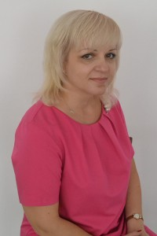
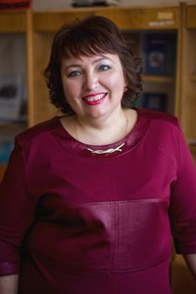
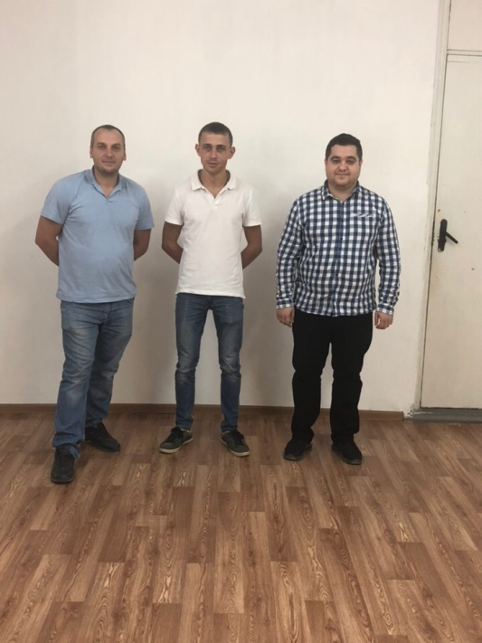
Конкурс оценивали:
Председатель жюри – заведующая технологическим отделением Прибора Наталья Александровна.
Члены жюри, преподаватели цикловой методической комиссии:
Ращенко Владимир Александрович
Подокшин Игорь Сергеевич
Курник Андрей Сергеевич

Slide 6
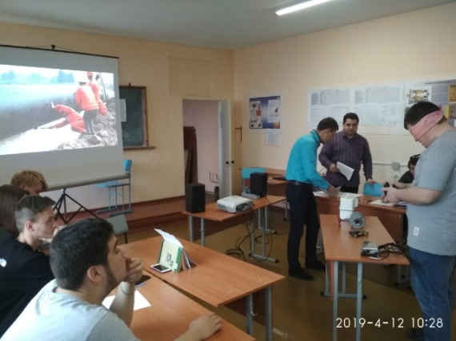
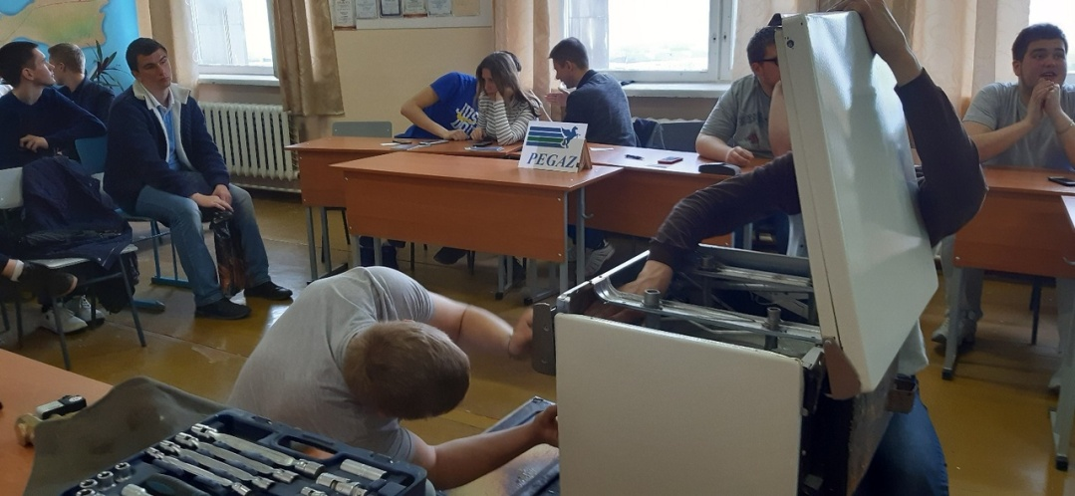
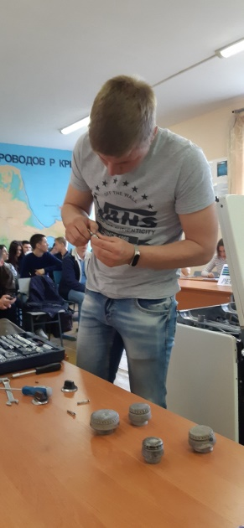
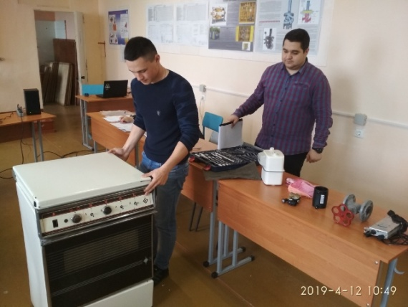
В ходе конкурса обучающиеся соревновались в знаниях, умениях и практических навыках, которые получили за время обучения в колледже.
Ребята представили свои команды, озвучили девиз, приветствовали соперников, членов жюри и болельщиков. В конкурсных заданиях разгадывали кроссворды, расшифровывали сокращения, объясняли значение терминов.

Slide 7
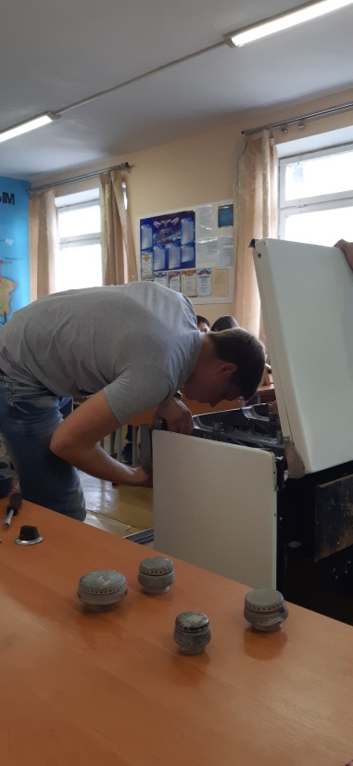
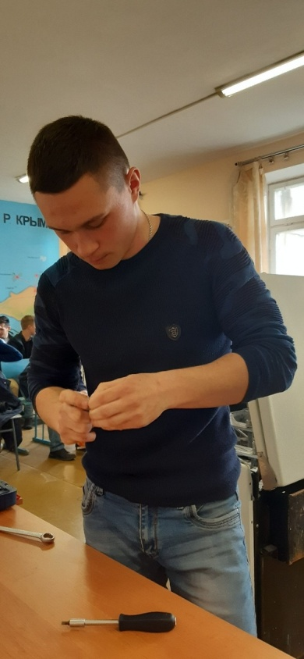
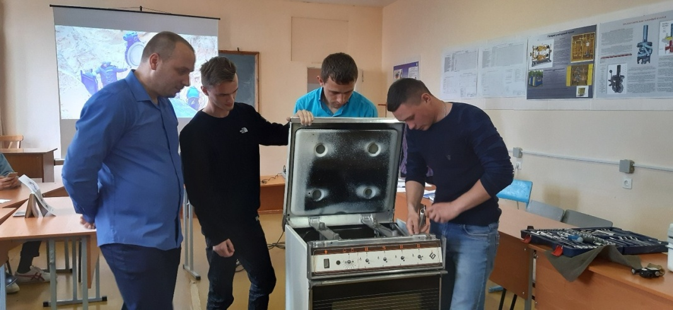
В практической части была предложена работа по проведению ревизии кранов газовой плиты ПГ-4, с учетом следующих требований:
соблюдение техники безопасности при выполнении работ;
соблюдение технологической последовательности выполнения работ;
правильность выбора инструментов и материалов;
скорость и качество выполнения ревизии кранов.

Slide 8
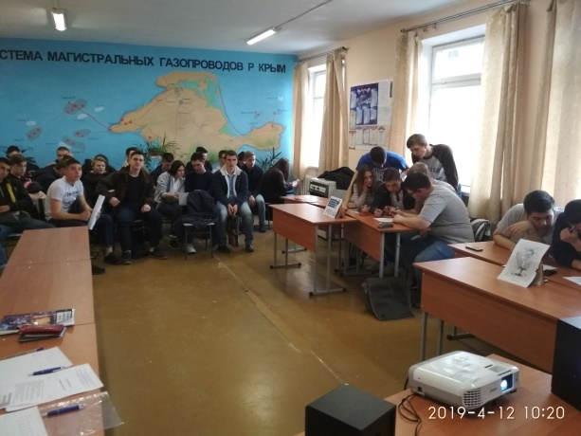
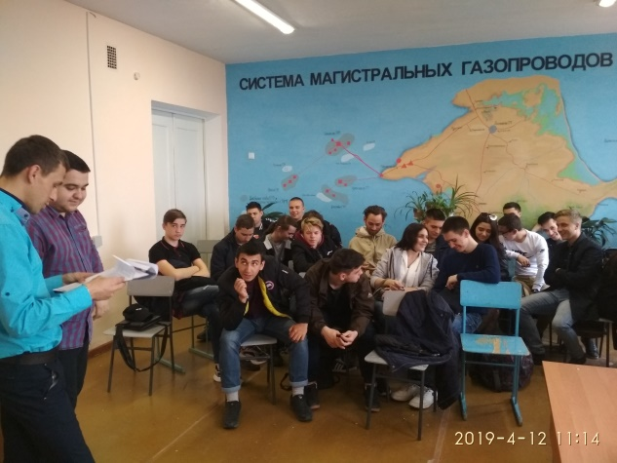
По завершении мероприятия были подведены итоги, в результате которых победила команда «PegaZ» – группа Г-43, капитан – Казаков Антон.
Задания конкурсов были разработаны с учетом профессиональных модулей по специальности 08.02.08 Монтаж и эксплуатация оборудования и систем газоснабжения. Обучающиеся с удовольствием поучаствовали в конкурсе.

Slide 9
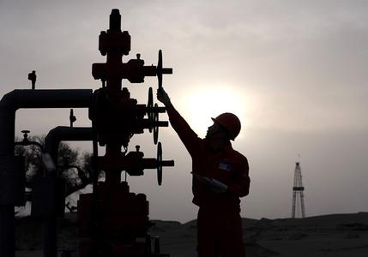
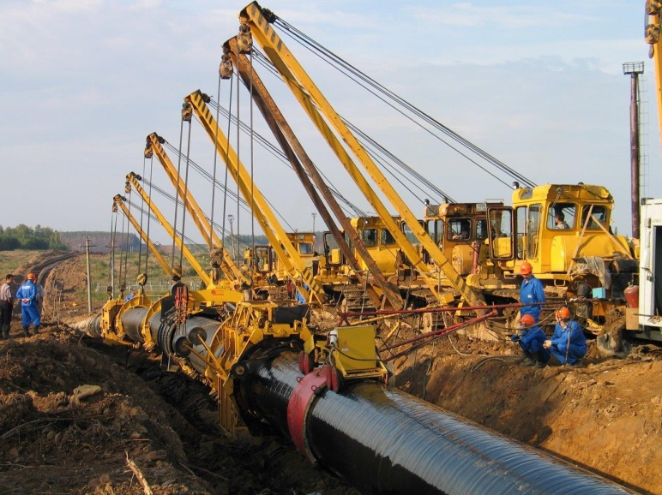
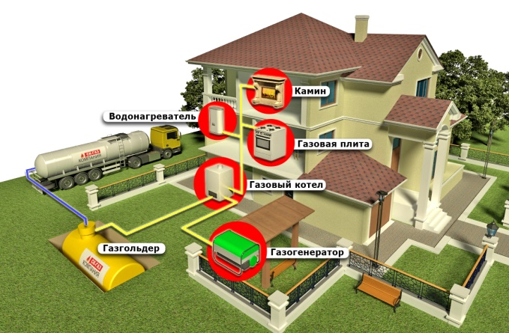
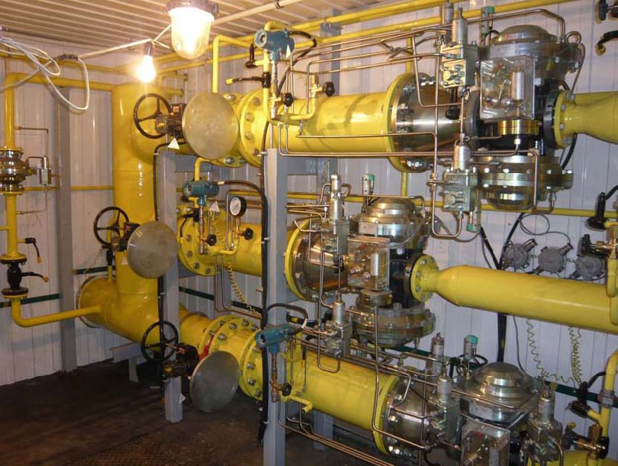
Председатель ЦМК №4
Подокшина Диана Ивановна
Преподаватели ЦМК № 4
Ращенко Владимир Александрович
Курник Андрей Сергеевич
Подокшин Игорь Сергеевич

